Slide 1
音軌的律動
探討聲音所表現出來的含義
10827 徐承佑

Slide 2
研究動機

Slide 3
聲音是一種神奇的東西，無所不在
看得到但不一定聽得到

Slide 4
光錐
光的傳播沿著事件軸呈現錐狀，物理學家們稱之為光錐，光錐之外的人們不可能了解光錐內發生的事件。

Slide 5
光錐
光的傳播沿著事件軸呈現錐狀，物理學家們稱之為光錐，光錐之外的人們不可能了解光錐內發生的事件。

Slide 6
可以閉上眼閉上嘴卻不能閉上耳朵

Slide 7
我相信只要抓住細節就可以在聲音的頻率震幅，來了解到所需要的各種信息

Slide 8
研究目的

Slide 9
1. 研究abcd每種字母在紙上的運動軌跡之聲音，並在多方干擾之下成功判斷出70%以上的正確回答率

Slide 10
自主學習計畫

Slide 11
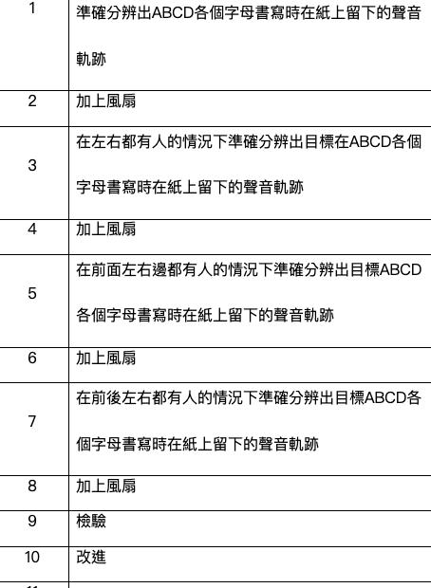

Slide 12
ABCD之練習
第一週
第二週
第三週
第四週
加風扇
加風扇
第五週
第六週
第七週
第八週
加風扇
加風扇
紅色為自己。綠色為目標。橙色為干擾

Slide 13
心得

Slide 14
要結合諸多因素方可判斷成功在不同筆法下筆尖接觸到的面積不同，所發出的聲音自然也不同
每一瞬的變化都是具有其意義，任何一瞬聲響往往都代表著好幾種事件的表現
能用最小的活動來換到，幾乎相等的情報

Slide 15
感謝聆聽～～

